Slide 1
2026 和泰 AI 黑客松
HINO x GenAI 商用車車聯網大數據出題
HINO FuelMind AI
商用車車隊「省油 × 安全」協同智慧夥伴
以 49.3 萬筆真實車聯網數據驗證：讓 iTRAQ 靜態報表進化為雙向閉環協同體系

Slide 2
01 / 現況痛點
數據庫充沛，決策卻全面滯後
車隊頭家的困境
第一線駕駛的無奈
每週面對繁複報表抓不到耗油真凶
背負沉重油耗考核卻無當下可執行指引
難以辨別是司機駕駛習慣抑或站點瓶頸
行車違規超標往往僅剩事後懲罰與檢討

Slide 3
02 / 核心洞察
同一趟行程脈絡裡的雙重耗損
耗油場景
配送裝卸等待造成長時怠速浪費
長怠速是主要能耗漏洞且集中於特定站點
風險場景
怠速與安全風險高度共伴累積
未繫安全帶與疲勞分心常在同一趟次交織累積

Slide 4
03 / 資料工程
493,744 筆真實解題數據特徵對齊
複合行程主鍵
DBSCAN 空間聚類
CAN 燃油狀態
多維陣列展開
精準切分 3,541 趟行程
識別 2,998 個停靠熱點
總怠速 68,992 採樣點
解析全量行車安全訊號
enabledCode 疊加 journeyCode
克服 fenceId 空值限制
鎖定 carStatus=2 累積怠速
展開 event[0..2].type 事件

Slide 5
04 / 解決架構
三層閉環式智慧運作架構
基礎層：車聯網特徵工程層
iTRAQ 數據管線
解析位置軌跡、車輛狀態與多重事件陣列
核心層：雙引擎規則與判斷模型
決策演算核心
停靠降載預警、同型車 Z-score 能耗異常與安全風險演算
交互層：生成式 AI 白話轉譯層
GenAI 協同介面
可追溯成因解釋、頭家每日待辦與安全問答

Slide 6
05 / 核心能力
模組 A：AI 動態節能決策夥伴
3,215 次
145 輛
24,147 單位
停靠卸貨降載提示
同型車油耗異常監控
可干預怠速空間
依歷史時長主動建議熄火待機
Z-score 偏離者即時標註檢修清單
預估可協助車隊降低約 35% 怠速浪費

Slide 7
06 / 核心能力
模組 B：AI 事中安全駕駛教練
13,726 次
8,176 次
42 次
行駛未繫安全帶提醒
分心與疲勞防阻
PCS 預防碰撞追蹤
行車中立即語音提醒扣緊安全帶
長時駕駛多重訊號防禦性提醒
高風險事件列入頭家優先關注待辦

Slide 8
07 / 關鍵技術
可追溯的 GenAI 因果解釋機制
嚴格杜絕模型幻覺
頭家白話營運摘要
所有推論皆綁定真實事件碼與感測欄位
提煉每日三大核心營運待辦事項
不將任何車輛控制權交付給大型語言模型
精準定位浪費站點與同型油耗異常車輛

Slide 9
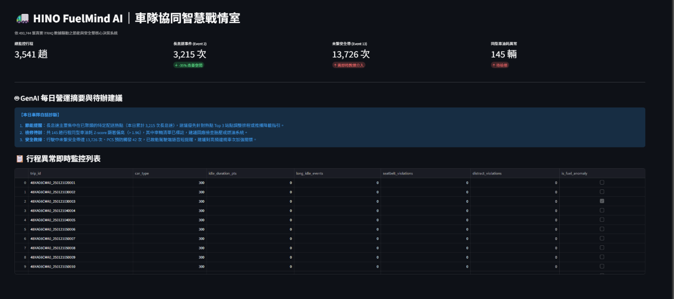
08 / 實機展示
Streamlit 原型：車隊協同智慧戰情室
四項動態營運指標
即時追蹤總行程、長怠速、安全帶違規與異常車
GenAI 每日白話診斷
自動生成節能提醒、檢修待辦與安全教練建議
異常行程即時監控列表
支援頭家點擊篩選與深入單車行程追蹤

Slide 10
09 / 駕駛體驗
零分心車載輕量提醒設計
行車中文字鎖定
停靠狀態：已怠速 8 分鐘
車速大於零僅提供極簡語音或蜂鳴警示
建議評估熄火降載
此站歷史平均停留十二分鐘
停靠時開放問答
靜止狀態支援查詢推薦緣由與省油排行

Slide 11
10 / 實境演練
物流一日配送全流程驗證
08:45
10:20
11:10
16:00
站點 A 短停
國道路段
倉儲長等待
回站收班
快速通過不觸發多餘警訊
行駛未繫安全帶即時語音蜂鳴
主動引導降載減少熱損耗油
自動生成頭家今日三大待辦

Slide 12
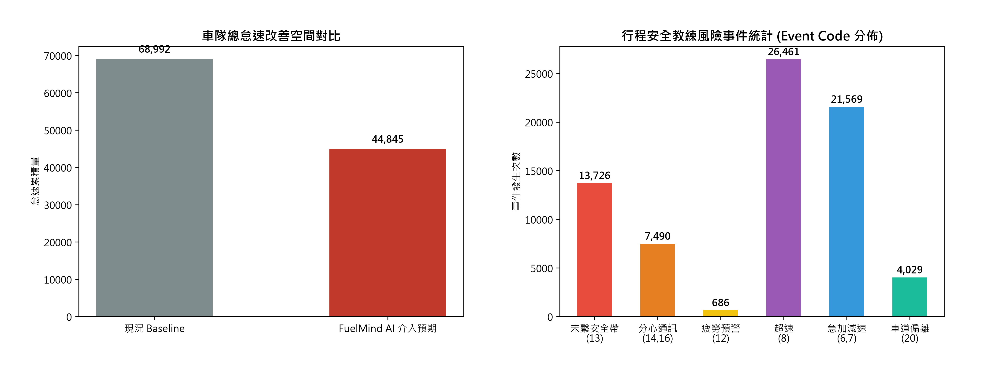
11 / 效益評估
真實資料驗證：節能潛力與安全分佈
-35% 怠速
預估可干預減少 2.4 萬單位停靠怠速浪費
13,726 次
安全帶違規由事後懲罰轉為事中即時校正
145 輛
同型車油耗異常提早曝光，預防性檢修

Slide 13

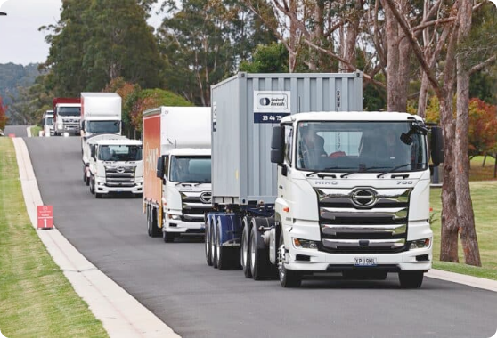
12 / 落地可行性
無縫融入 HINO 既有車聯網生態
輕量轉接器（Adapter）架構
不更動 iTRAQ 底層架構即可快速掛載
多元通訊渠道發布
支援即時車機語音、LINE Bot 與網頁戰情室

Slide 14
13 / 推進時程
產品推進藍圖與競賽規劃
第一階段（初賽）
第二階段（決賽）
第三階段（量產）
真實資料原型成型
時序預測深化
實車生態整合
解題數據特徵萃取與 Streamlit 戰情室
停靠時長預測模型與多車型參數校正
對接即時串流並導入夥伴車隊實測

Slide 15
HINO FUELMIND AI
讓 iTRAQ 從數據資料庫，進化為頭家與駕駛的智慧夥伴
省油有依據・安全看得見・協同更透明
感謝評審聆聽 ｜ 歡迎指教與交流

Slide 16

Image Sources
https://primemovermag.com.au/wp-content/uploads/2026/07/HINO-700-80-copy-750x500.jpg
Source: primemovermag.com.au

